Slide 1





自动控制原理

Slide 2
1. 反馈：控制原理的核心思想
11. 放眼大局：根轨迹法
2. 传递函数：控制系统数学模型
12. 根轨迹：基本形态
3. 方框图：控制系统结构
13. 根轨迹：细节修正
4. 信号流图：控制系统拓扑结
14. 参数根轨迹：广义定义
5. 梅森公式：数圈圈与消消乐
15. 根轨迹法：图形化思考
6. 性能指标：控制效果评价
16. 频率特性：换个角度看控制
7. 衰减振荡：欠阻尼二阶系统
17. 近似叠加：绘制伯德图
8. 稳定：控制系统首要任务
18. 按图索骥：伯德图求传递函数
9. 稳态误差：准确性的度量
19. 幅相特性：换个角度看频域
10. 校正：实现控制的手段
20. 宽备窄用：稳定裕度

Slide 3
第一章 | 第二章 | 第三章 | 第四章 | 第五章 | 第六章
基本概念 | 数学模型 | 时域分析法 | 根轨迹法 | 频域分析法 | 校正方法
19. 稳定判据：频域的启示
学习目标
01
能解释幅角原理
02
重
能使用奈奎斯特判据判断稳定性
03
难
能使用简化判据判断稳定性
04
能使用对数稳定判据判断稳定性

Slide 4


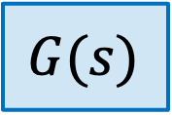
你能判断这个系统的稳定性吗？
没问题！传函给我
$$G(s)$$

Slide 5

传函我也不清楚啊？
自闭中

Slide 6
稳定判据
代数稳定判据
Routh判据
由闭环特征多项式系数(不解根)判定系统稳定性
不能用于研究如何调整系统结构参数来改善系统稳定性及性能的问题
频域稳定判据
Nyquist判据
对数稳定判据
由开环频率特性直接判定闭环系统的稳定性
可研究如何调整系统结构参数改善系统稳定性及性能问题

Slide 7
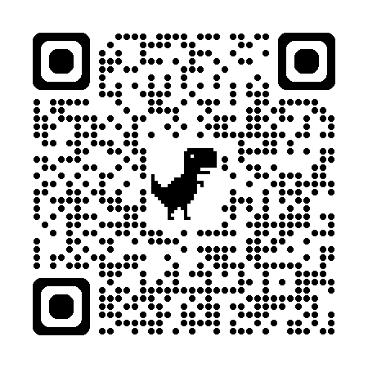
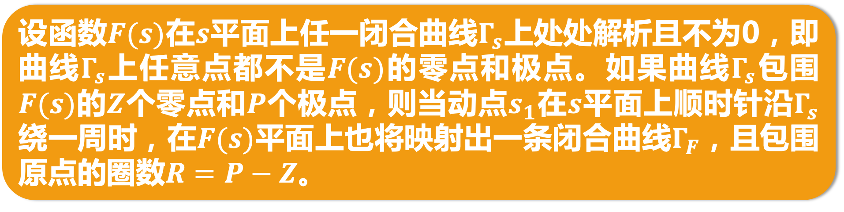



幅角原理
设函数$F(s)$在$s$平面上任一闭合曲线$Γ_{s}$上处处解析且不为0，即曲线$Γ_{s}$上任意点都不是$F(s)$的零点和极点。如果曲线$Γ_{s}$包围$F(s)$的$Z$个零点和$P$个极点，则当动点$s_{1}$在$s$平面上顺时针沿$Γ_{s}$绕一周时，在$F(s)$平面上也将映射出一条闭合曲线$Γ_{F}$，且包围原点的圈数$R=P−Z$。
$R<0$，顺时针包围$F(s)$平面原点
$R>0$，逆时针包围$F(s)$平面原点
幅角原理演示
$R=0$，不包围$F(s)$平面原点

Slide 8
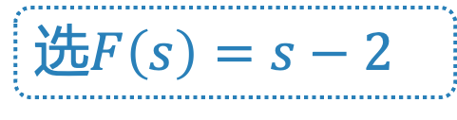







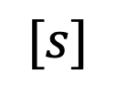







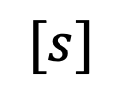

选择曲线$Γ_{s}$围绕$F(s)$的一个零点
选$F\left(s\right)=s−2$
$$Im$$
$$[s]$$
$$Im$$
$$[s]$$
$$Re$$
$$Re$$
$$0$$
$$1$$
$$2$$
$$0$$
$$1$$
$$2$$
$$R=P−Z=0−1=−1$$
$s$平面上的曲线$Γ_{s}$
$Γ_{s}$在$F(s)$平面上的映射$Γ_{F}$
$Γ_{s}$按顺时针方向围绕$F(s)$的一个零点，则其在$F(s)$平面上的映射曲线$Γ_{F}$也按顺时针方向围绕$F(s)$平面的坐标原点旋转一周。
结论

Slide 9




选择曲线$Γ_{s}$围绕$F(s)$的一个极点
选$F\left(s\right)=\frac{1}{s−2}$
$$Im$$
$$[s]$$
$$Im$$
$$[s]$$
$$Re$$
$$Re$$
$$0$$
$$1$$
$$2$$
$$0$$
$$1$$
$$2$$
$$R=P−Z=1−0=1$$
$s$平面上的曲线$Γ_{s}$
$Γ_{s}$在$F(s)$平面上的映射$Γ_{F}$
$Γ_{s}$按顺时针方向围绕$F(s)$的一个极点，则其在$F(s)$平面上的映射曲线$Γ_{F}$按逆时针方向围绕$F(s)$平面的坐标原点旋转一周。
结论

Slide 10


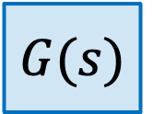
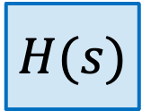




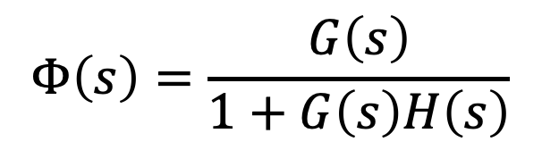

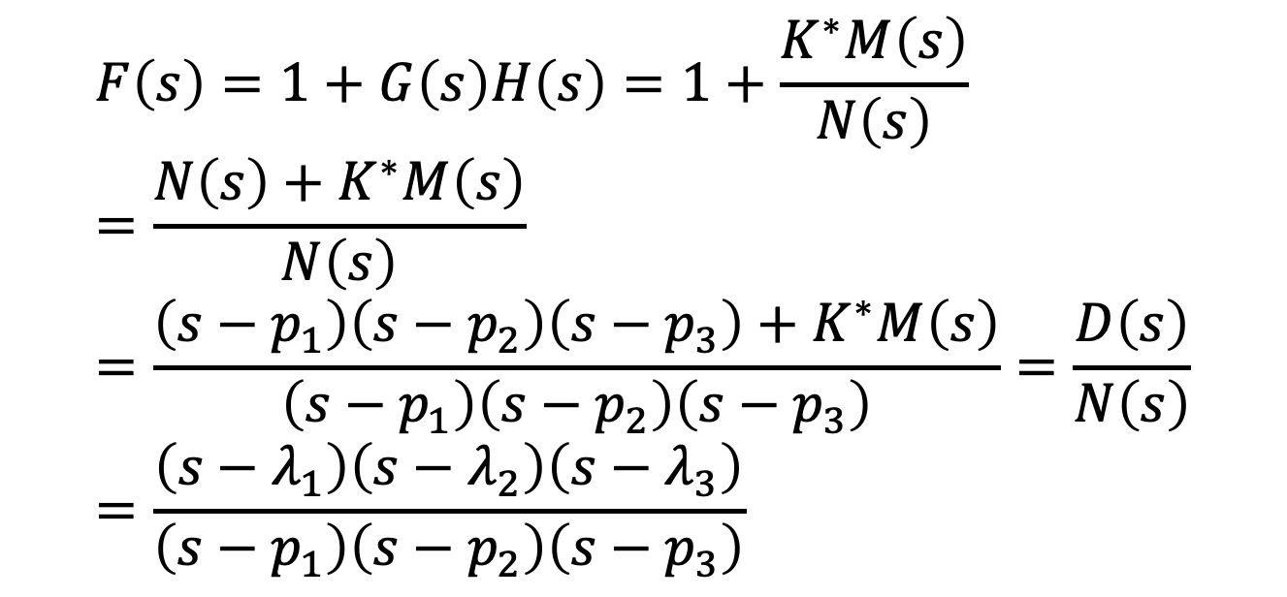
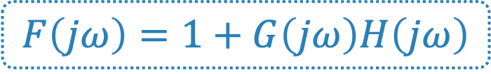
绘制奈奎斯特曲线
$$R\left(s\right)$$
$$E\left(s\right)$$
$$C\left(s\right)$$
$G(s)$
$$−$$
1. 辅助函数选择
$H(s)$
$$F\left(s\right)=1+G\left(s\right)H\left(s\right)=1+\frac{K^{∗}M\left(s\right)}{N\left(s\right)}=\frac{N\left(s\right)+K^{∗}M\left(s\right)}{N\left(s\right)}=\frac{\left(s−p_{1}\right)\left(s−p_{2}\right)\left(s−p_{3}\right)+K^{∗}M\left(s\right)}{\left(s−p_{1}\right)\left(s−p_{2}\right)\left(s−p_{3}\right)}=\frac{D\left(s\right)}{N\left(s\right)}=\frac{\left(s−λ_{1}\right)\left(s−λ_{2}\right)\left(s−λ_{3}\right)}{\left(s−p_{1}\right)\left(s−p_{2}\right)\left(s−p_{3}\right)}$$
$$Φ\left(s\right)=\frac{G\left(s\right)}{1+G\left(s\right)H\left(s\right)}$$
零点$λ_{i}$即闭环极点
个数相同
极点$p_{i}$即开环极点
$F(s)$的特点
$$F\left(jω\right)=1+G\left(jω\right)H\left(jω\right)$$

Slide 11


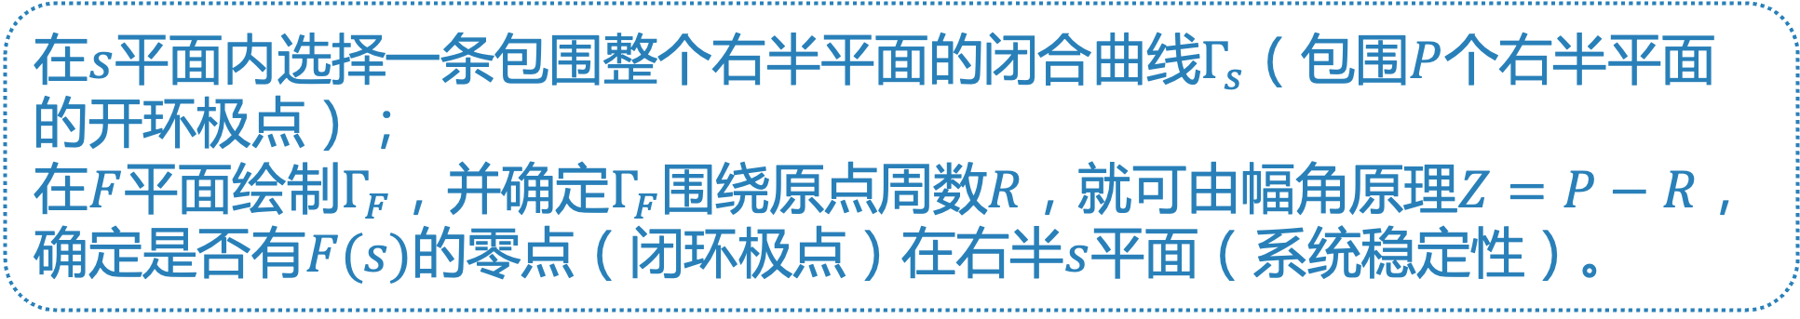


绘制奈奎斯特曲线
$F(s)$的特点
零点$λ_{i}$即闭环极点
个数相同
极点$p_{i}$即开环极点
在$s$平面内选择一条包围整个右半平面的闭合曲线$Γ_{s}$（包围$P$个右半平面的开环极点）；
在$F$平面绘制$Γ_{F}$，并确定$Γ_{F}$围绕原点周数$R$，就可由幅角原理$Z=P−R$，确定是否有$F(s)$的零点（闭环极点）在右半$s$平面（系统稳定性）。
$F\left(s\right)=1+G\left(s\right)H\left(s\right)$
$Γ_{F}$可以由$Γ_{GH}$沿实轴正向平移一个单位得到。
$Γ_{F}$包围原点圈数等于$Γ_{GH}$包围$\left(−1,j0\right)$点圈数。

Slide 12


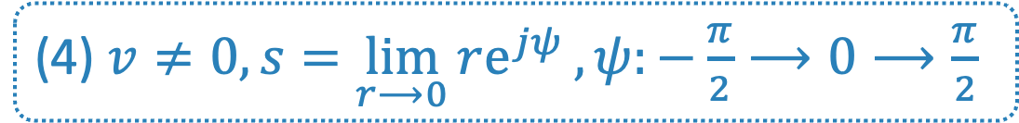



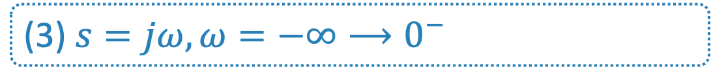
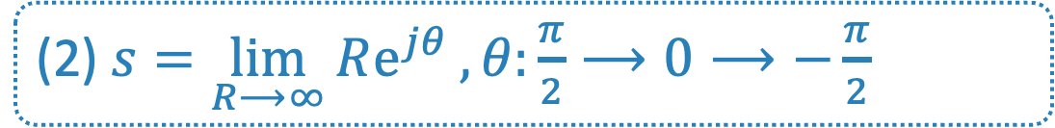


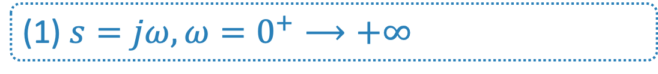




绘制奈奎斯特曲线
2. $Γ_{s}$的选择：奈氏路径，包围右半平面
$v=0$，由(1)(2)(3)组成
$$Im$$
$$∞$$
$v≠0$，由(1)(2)(3)(4)组成
$$Γ$$
$$\left(1\right)$$
$$\left(4\right)$$
$$\left(2\right)$$
(1) $s=jω,ω=0^{+}⟶+∞$
$$0$$
$$Re$$
(2) $s=\lim_{R⟶∞}{Re^{jθ}}, θ:\frac{π}{2}⟶0⟶−\frac{π}{2}$
$$\left(3\right)$$
(3) $s=jω,ω=−∞⟶0^{−}$
(4) $v≠0,s=\lim_{r⟶0}{re^{jψ}},ψ:−\frac{π}{2}⟶0⟶\frac{π}{2}$

Slide 13




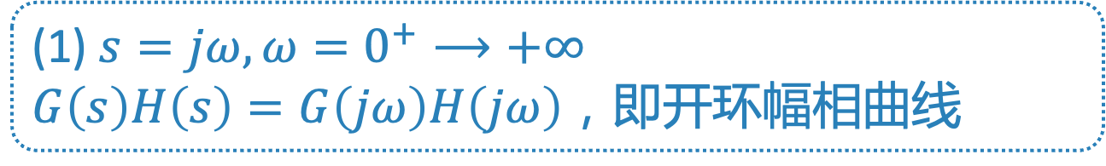

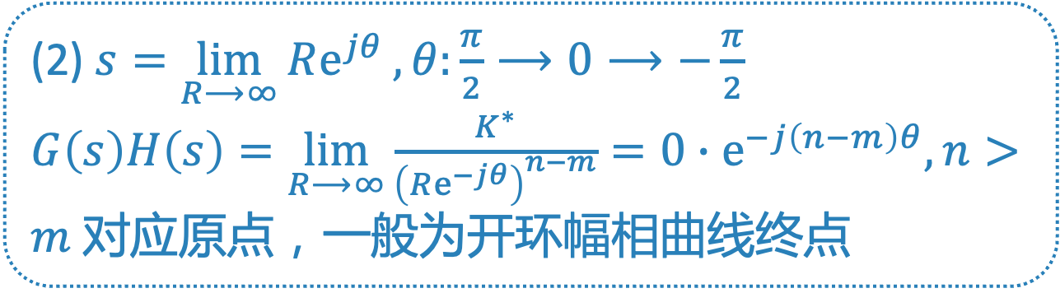



绘制奈奎斯特曲线
3. $Γ_{GH}$的绘制
$Γ_{GH}$的绘制可以分别考虑$Γ_{s}$四个组成部分在$GH$平面上的映射。
$$Im$$
$$∞$$
$$Γ$$
$$\left(1\right)$$
(1) $s=jω,ω=0^{+}⟶+∞$
$G\left(s\right)H\left(s\right)=G\left(jω\right)H\left(jω\right)$，即开环幅相曲线
$$\left(4\right)$$
$$\left(2\right)$$
$$0$$
$$Re$$
(2) $s=\lim_{R⟶∞}{Re^{jθ}}, θ:\frac{π}{2}⟶0⟶−\frac{π}{2}$
$G\left(s\right)H\left(s\right)=\lim_{R⟶∞}{\frac{K^{∗}}{{\left(Re^{−jθ}\right)}^{n−m}}}=0∙e^{−j\left(n−m\right)θ}, n>m$ 对应原点，一般为开环幅相曲线终点
$$\left(3\right)$$

Slide 14
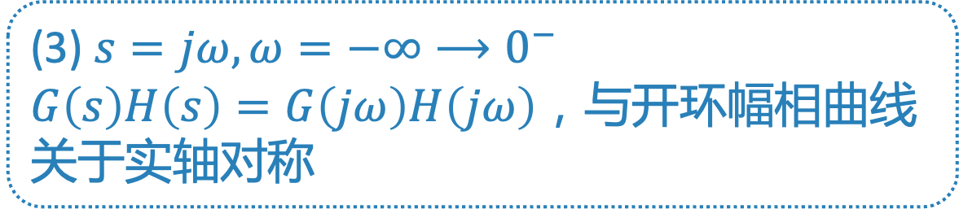

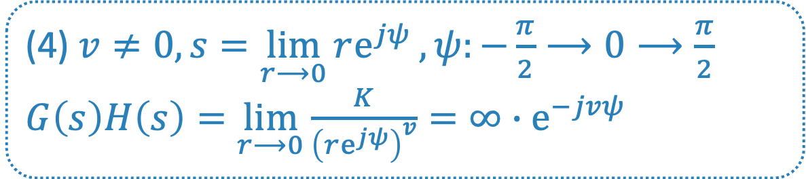
绘制奈奎斯特曲线
(3) $s=jω,ω=−∞⟶0^{−}$
$G\left(s\right)H\left(s\right)=G\left(jω\right)H\left(jω\right)$，与开环幅相曲线关于实轴对称
$$Im$$
$$∞$$
$$Γ$$
$$\left(1\right)$$
(4) $v≠0,s=\lim_{r⟶0}{re^{jψ}},ψ:−\frac{π}{2}⟶0⟶\frac{π}{2}$
$G\left(s\right)H\left(s\right)=\lim_{r⟶0}{\frac{K}{{\left(re^{jψ}\right)}^{v}}}=∞∙e^{−jvψ}$
$$\left(4\right)$$
$$\left(2\right)$$
$$0$$
$$Re$$
$Γ_{s}$在原点附近，当$ω=0⟶0^{+}$， $Γ_{GH}$为从起点$G\left(j0\right)H\left(j0\right)$起顺时针旋转$v∙180°$，半径$∞$到达$G\left(j0^{+}\right)H\left(j0^{+}\right)$
$$\left(3\right)$$

Slide 15







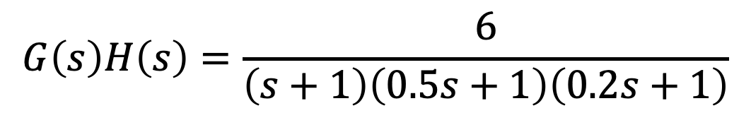







绘制0型系统奈奎斯特图
$$G\left(s\right)H\left(s\right)=\frac{6}{\left(s+1\right)\left(0.5s+1\right)\left(0.2s+1\right)}$$
$$Im$$
$$\left[s\right]$$
$$Im$$
$$\left[GH\right]$$
$$∞$$
$$\left(3\right)$$
$$\left(1\right)$$
$$\left(2\right)$$
$$0$$
$$−1$$
$$\left(2\right)$$
$$Re$$
$$Re$$
$$\left(3\right)$$
$$\left(1\right)$$

Slide 16

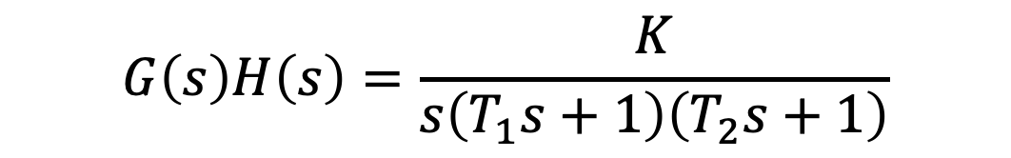



绘制I型系统奈奎斯特图
$$G\left(s\right)H\left(s\right)=\frac{K}{s\left(T_{1}s+1\right)\left(T_{2}s+1\right)}$$
$$Im$$
$$\left[s\right]$$
$$Im$$
$$\left[GH\right]$$
$$\left(3\right)$$
$$\left(1\right)$$
$$\left(4\right)$$
$$\left(4\right)$$
$$\left(2\right)$$
$$0$$
$$−1$$
$$\left(2\right)$$
$$Re$$
$$Re$$
$$\left(3\right)$$
$$\left(1\right)$$

Slide 17






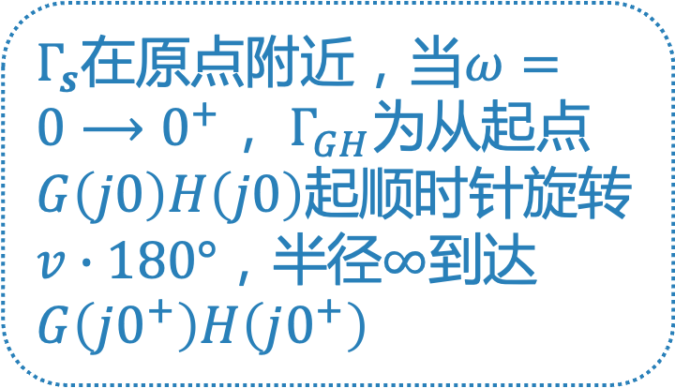







绘制II型系统奈奎斯特图
$$G\left(s\right)H\left(s\right)=\frac{K}{s^{2}\left(Ts+1\right)}$$
$$Im$$
$$\left[GH\right]$$
$Γ_{s}$在原点附近，当$ω=0⟶0^{+}$， $Γ_{GH}$为从起点$G\left(j0\right)H\left(j0\right)$起顺时针旋转$v∙180°$，半径$∞$到达$G\left(j0^{+}\right)H\left(j0^{+}\right)$
$$\left(1\right)$$
$$\left(4\right)$$
$$ω=0^{+}$$
$$ω→+∞$$
$$ω=0$$
$$−1$$
$$\left(2\right)$$
$$ω=0^{+}$$
$$Re$$
$$\left(3\right)$$
$$ω→−∞$$

Slide 18
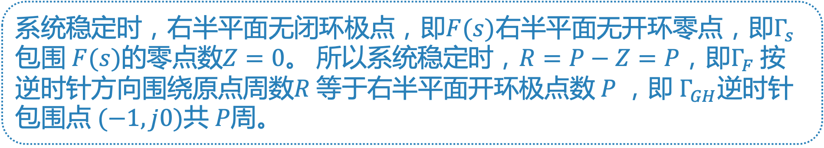
奈奎斯特稳定判据
分析
系统稳定时，右半平面无闭环极点，即$F(s)$右半平面无开环零点，即$Γ_{s}$包围 $F(s)$的零点数$Z=0$。 所以系统稳定时，$R=P−Z=P$，即$Γ_{F}$ 按逆时针方向围绕原点周数$R$ 等于右半平面开环极点数 $P$，即 $Γ_{GH}$逆时针包围点 $(−1,j0)$共 $P$周。
负反馈系统稳定的充要条件
Nyquist 曲线 $Γ_{GH}$ 不通过 $(−1,j0)$ 点，且逆时针围绕 $(−1,j0)$ 点的周数 $R$，等于右半平面的开环极点数 $P$(不计虚轴上的极点)，即 $R=P$。

Slide 19

判定0型系统稳定性
$$G\left(s\right)H\left(s\right)=\frac{6}{\left(s+1\right)\left(0.5s+1\right)\left(0.2s+1\right)}$$
$$Im$$
$$\left[s\right]$$
$$Im$$
$$\left[GH\right]$$
$$∞$$
$$\left(3\right)$$
$$\left(1\right)$$
$$\left(2\right)$$
$$0$$
$$−1$$
$$\left(2\right)$$
$$Re$$
$$Re$$
$$\left(3\right)$$
$$R=0=P$$
$$\left(1\right)$$
稳定

Slide 20
判定I型系统稳定性
$$G\left(s\right)H\left(s\right)=\frac{K}{s\left(T_{1}s+1\right)\left(T_{2}s+1\right)}$$
$$Im$$
$$\left[s\right]$$
$$Im$$
$$\left[GH\right]$$
$$\left(3\right)$$
$$\left(1\right)$$
$$\left(4\right)$$
$$\left(4\right)$$
$$\left(2\right)$$
$$0$$
$$−1$$
$$\left(2\right)$$
$$Re$$
$$Re$$
$$\left(3\right)$$
$$R=0=P$$
$$\left(1\right)$$
稳定

Slide 21


绘制III型系统奈奎斯特图
$$G\left(s\right)H\left(s\right)=\frac{K}{s^{2}\left(Ts+1\right)}$$
$$Im$$
$$\left[GH\right]$$
$$R=−2$$
$$P=0$$
$$\left(1\right)$$
$$\left(4\right)$$
$$ω=0^{+}$$
$$ω→+∞$$
$$ω=0$$
不稳定
$$−1$$
$$\left(2\right)$$
$$ω=0^{+}$$
$$Re$$
$$\left(3\right)$$
$$ω→−∞$$

Slide 22

奈奎斯特稳定判据：实用结论
考虑到对称性，只要绘制闭合曲线 $Γ_{GH}$ 的一半，即半闭合 Nyquist 曲 线。
(1) 先画出开环幅相曲线 $G\left(jω\right)H\left(jω\right)$，即 $ω∈(0^{+}, ∞)$ 时的映射。
(2) 若存在 $v$ 个积分环节，则将曲线起点 $G\left(j0^{+}\right)H\left(j0^{+}\right)$ 逆时针旋转 $v$ 个 $90°$，补上 $ω∈(0^{+},0)$的映射，即得到 $ω∈(0,+∞)$ 时 $Γ_{s}$ 在平 面 $GH$的映射，即半个 $Γ_{GH}$ 。
Notes:
Nyquist

Slide 23




判定0型系统稳定性
$$G\left(s\right)H\left(s\right)=\frac{6}{\left(s+1\right)\left(0.5s+1\right)\left(0.2s+1\right)}$$
$$Im$$
$$\left[s\right]$$
$$Im$$
$$\left[GH\right]$$
$$∞$$
$$\left(3\right)$$
$$\left(1\right)$$
$$\left(2\right)$$
$$0$$
$$−1$$
$$\left(2\right)$$
$$Re$$
$$Re$$
$$\left(3\right)$$
$$R=0=P$$
$$\left(1\right)$$
稳定

Slide 24

判定I型系统稳定性
$$G\left(s\right)H\left(s\right)=\frac{K}{s\left(T_{1}s+1\right)\left(T_{2}s+1\right)}$$
$$Im$$
$$\left[s\right]$$
$$Im$$
$$\left[GH\right]$$
$$\left(3\right)$$
$$\left(1\right)$$
$$\left(4\right)$$
$$\left(4\right)$$
$$\left(2\right)$$
$$0$$
$$−1$$
$$\left(2\right)$$
$$Re$$
$$Re$$
$$\left(3\right)$$
$$R=0=P$$
$$\left(1\right)$$
稳定

Slide 25


绘制III型系统奈奎斯特图
$$G\left(s\right)H\left(s\right)=\frac{K}{s^{2}\left(Ts+1\right)}$$
$$Im$$
$$\left[GH\right]$$
$$R=−2$$
$$P=0$$
$$\left(1\right)$$
$$\left(4\right)$$
$$ω=0^{+}$$
$$ω→+∞$$
$$ω=0$$
不稳定
$$−1$$
$$\left(2\right)$$
$$ω=0^{+}$$
$$Re$$
$$\left(3\right)$$
$$ω→−∞$$

Slide 26








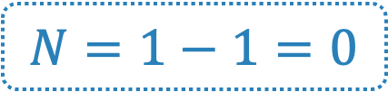




奈奎斯特稳定判据
按正负穿越计算闭合曲线$Γ_{GH}$包围$(−1,j0)$点圈数$R$
可由半闭合 Nyquist 曲线获得。
设 $N$ 为半闭合曲线穿越负实轴段 $(−∞,−1)$ 次数(若包围，必相交，称为穿越)。
正穿越次数之和，从上向下，逆时针包围
$$N^{+}$$
负穿越次数之和，从下向上，顺时针包围
$$N^{−}$$
$$N=N^{+}−N^{−}$$
$$Im$$
$$\left[GH\right]$$
$$\left(+\right)$$
闭合曲线:
$$\left(−\right)$$
$$Re$$
$$−1$$
$$R=2N=2(N^{+}−N^{−})$$
$$N=1−1=0$$
Notes:
Nyquist

Slide 27

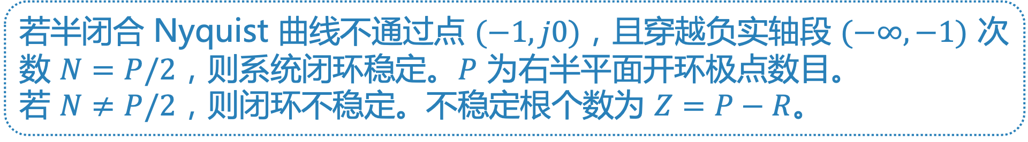





奈奎斯特稳定判据
简化的Nyquist判据
若半闭合 Nyquist 曲线不通过点 $(−1,j0)$，且穿越负实轴段 $(−∞,−1)$ 次数 $N=P/2$，则系统闭环稳定。$P$ 为右半平面开环极点数目。
若 $N≠P/2$，则闭环不稳定。不稳定根个数为 $Z=P−R$。
$$Im$$
$$\left[GH\right]$$
$$\left(+\right)$$
$$\left(−\right)$$
$$Re$$
$$−1$$
Notes:
jjNyquist

Slide 28

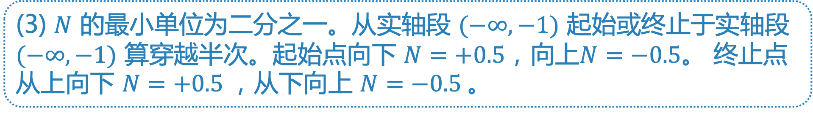
奈奎斯特稳定判据
注意问题
(1) 当 $[s]$ 平面虚轴上有开环极点时，奈氏路径要从其右边绕出半径为无穷小的圆弧；$[GH]$平面对应要补充大圆弧；
(2) 只有穿越实轴段 $(−∞,−1)$才算，其它段不算；
(3) $N$ 的最小单位为二分之一。从实轴段 $(−∞,−1)$ 起始或终止于实轴段 $(−∞, −1)$ 算穿越半次。起始点向下 $N=+0.5$，向上$N=−0.5$。 终止点从上向下 $N=+0.5$，从下向上 $N=−0.5$。
(4) $Z>0$闭环系统不稳定； $Z=0$闭环系统稳定； $Z<0$有误！
Notes:
GHjjNyquist

Slide 29



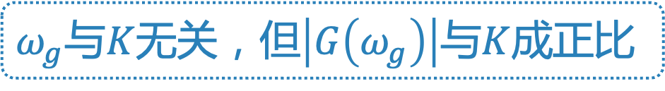




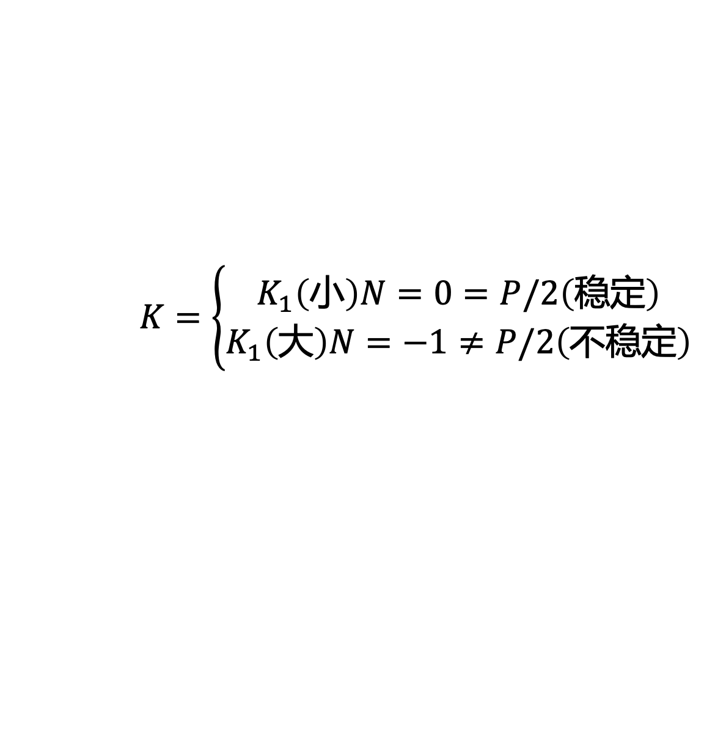

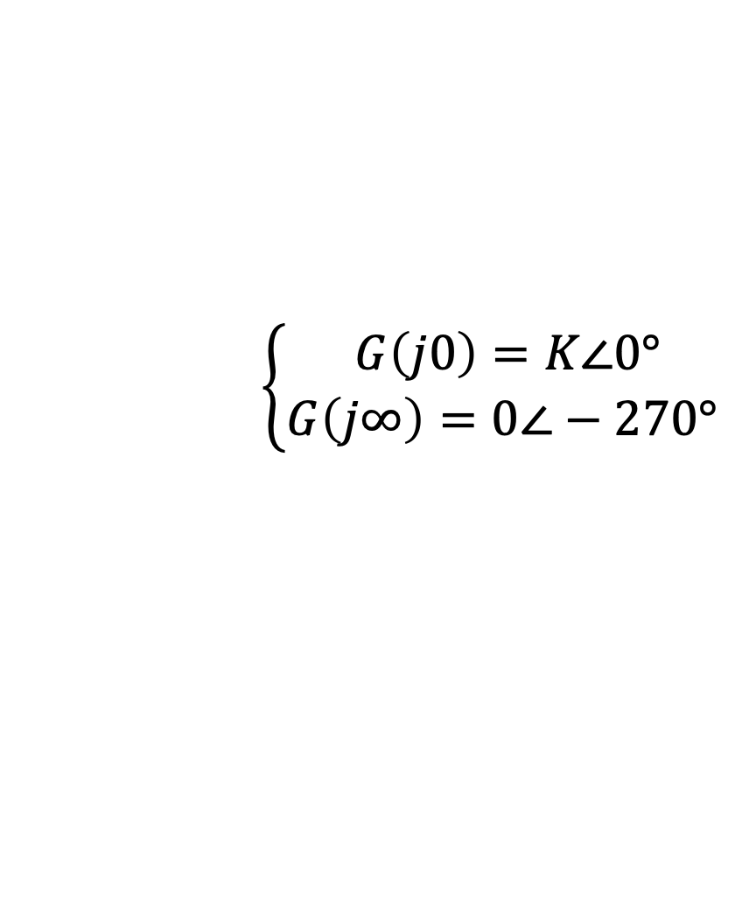

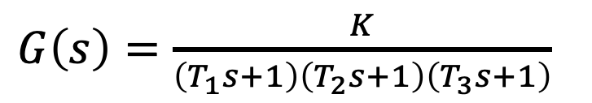

奈奎斯特稳定判据的应用
$$Im$$
$$\left[s\right]$$
已知单位反馈系统开环传递函数，
分析系统稳定性。
$G\left(s\right)=\frac{K}{\left(T_{1}s+1\right)\left(T_{2}s+1\right)\left(T_{3}s+1\right)}$
$$Re$$
$\frac{−1}{T_{3}}$
$\frac{−1}{T_{2}}$
$\frac{−1}{T_{1}}$
$$\left\{\begin{aligned}G\left(j0\right)=K∠0° \\ G\left(j∞\right)=0∠−270° \end{aligned}\right.$$
解
$$Im$$
$$\left[G\right]$$
$$K=\left\{\begin{aligned}K_{1}\left(小\right)N=0=P/2\left(稳定\right) \\ K_{1}\left(大\right)N=−1≠P/2\left(不稳定\right)\end{aligned}\right.$$
$$K_{1}$$
$$K_{2}$$
$$−1$$
$$Re$$
$$Z=P−2N=0−2\left(−1\right)=2$$
$ω_{g}$与$K$无关，但$\left|G\left(ω_{g}\right)\right|$与$K$成正比
Notes:
GHjjNyquist

Slide 30

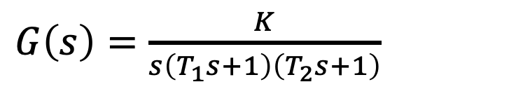

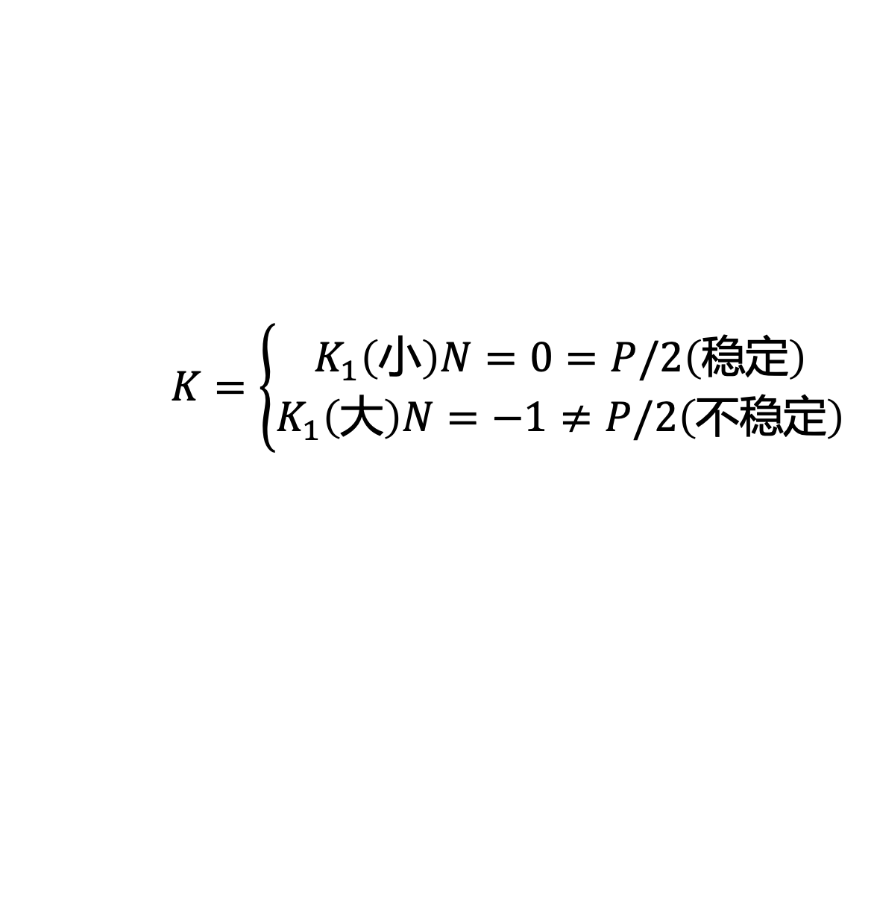
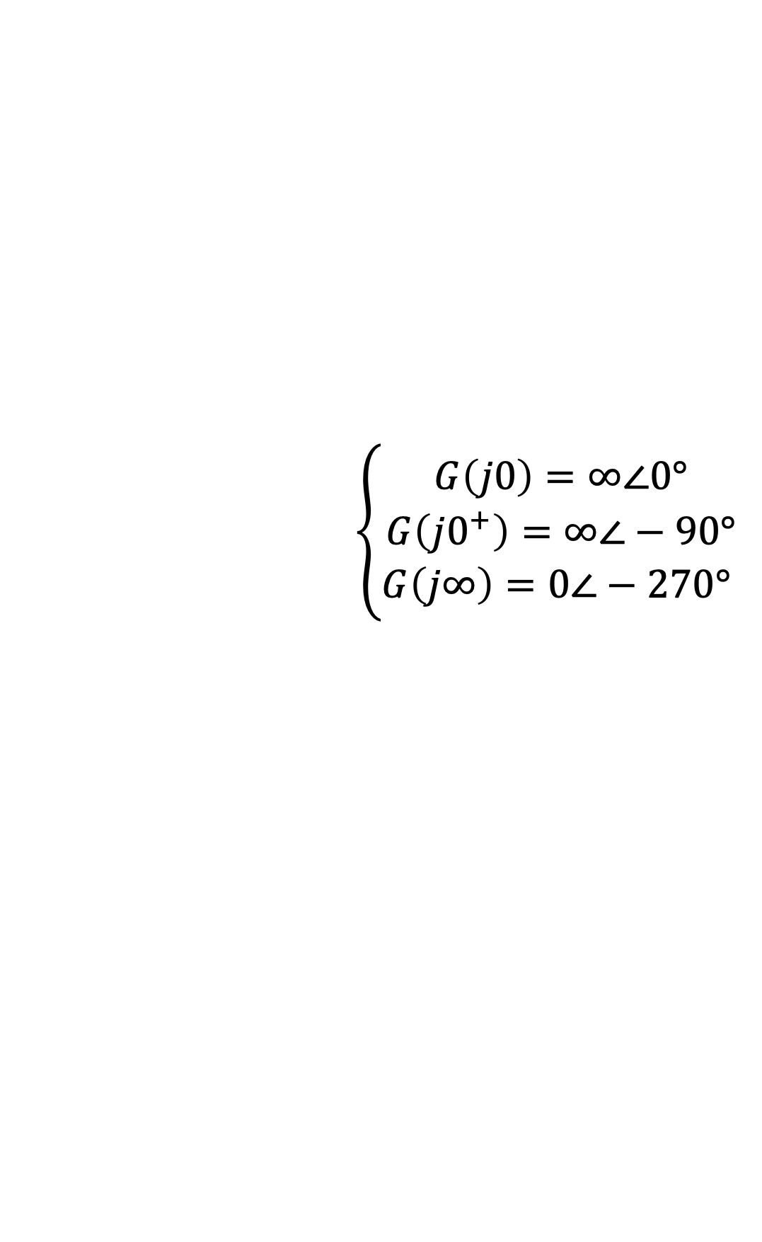

奈奎斯特稳定判据的应用
$$Im$$
$$\left[s\right]$$
已知系统开环传递函数，
分析系统稳定性，求临界值。
$G\left(s\right)=\frac{K}{s\left(T_{1}s+1\right)\left(T_{2}s+1\right)}$
$$Re$$
$\frac{−1}{T_{2}}$
$\frac{−1}{T_{1}}$
$$\left\{\begin{aligned}G\left(j0\right)=∞∠0° \\ G\left(j0^{+}\right)=∞∠−90° \\ G\left(j∞\right)=0∠−270° \end{aligned}\right.$$
解
$$Im$$
$$\left[G\right]$$
$$K=\left\{\begin{aligned}K_{1}\left(小\right)N=0=P/2\left(稳定\right) \\ K_{1}\left(大\right)N=−1≠P/2\left(不稳定\right)\end{aligned}\right.$$
$$−1$$
$$Re$$
$$Z=P−2N=0−2\left(−1\right)=2$$
Notes:
GHjjNyquist

Slide 31
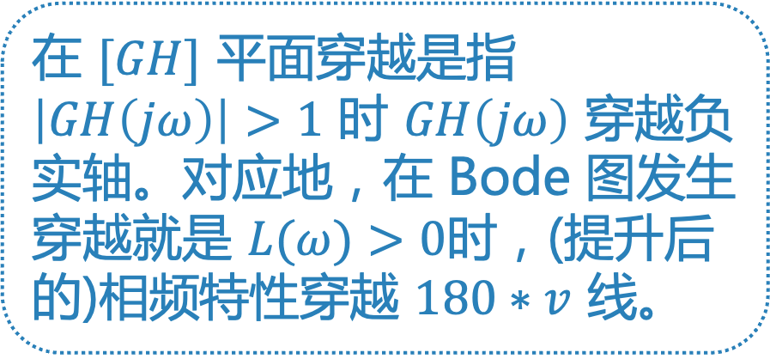




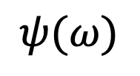


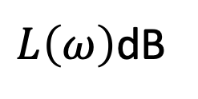

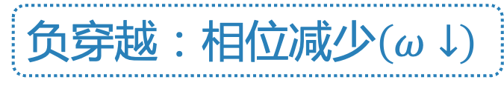

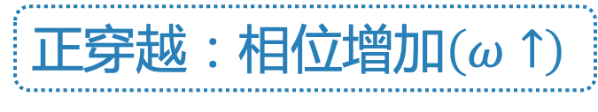

对数稳定判据
$v=0$时，Bode图不变；
$v≠0$时，只要把相频曲线$ψ(ω)$的起点$ω→0^{+}$向上抬升$v$个$90°$
在 $[GH]$ 平面穿越是指 $\left|GH\left(jω\right)\right|>1$ 时 $GH\left(jω\right)$ 穿越负实轴。对应地，在 Bode 图发生穿越就是 $L(ω)>0$时，(提升后的)相频特性穿越 $180∗v$ 线。
$L\left(ω\right)$dB
$$ω_{c}$$
$$ω$$
$$0$$
正穿越：相位增加$\left(ω↑\right)$
负穿越：相位减少$\left(ω↓\right)$
$$ψ(ω)$$
穿越计算次数
$$0°$$
正穿越一次： $L(ω)>0$时，相频曲线由下向上穿越$−180∗v$线一次
负穿越一次： $L(ω)>0$时，相频曲线由上向下穿越$−180∗v$线一次
$$+$$
$$−180°$$
$$−$$
Notes:
GHjjNyquist

Slide 32


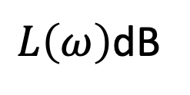




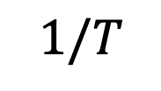
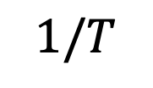
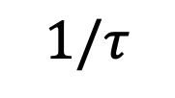



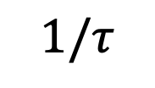
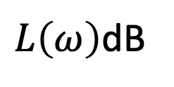


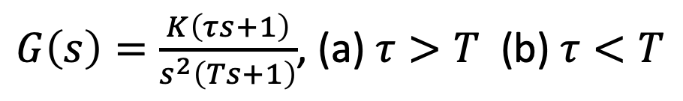


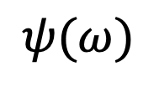


对数稳定判据例1
$G\left(s\right)=\frac{K\left(τs+1\right)}{s^{2}\left(Ts+1\right)}$, (a) $τ>T$ (b) $τ<T$
$L\left(ω\right)$dB
$L\left(ω\right)$dB
$$−40$$
$$−60$$
$$−40$$
$$−20$$
$$ω$$
$$1/T$$
$$ω$$
$$0$$
$$0$$
$$1/τ$$
注意相频特性起点提升！
$$1/τ$$
$$−40$$
$$−40$$
$$1/T$$
$$ψ(ω)$$
$$ψ(ω)$$
$$ω$$
$$ω$$
$$0°$$
$$0°$$
$$−90°$$
$$−90°$$
$$−180°$$
$$−180°$$
$$−270°$$
$$−270°$$
(a) $N=0=P/2$， 稳定
(b) $N=−1≠P/2$， 不稳定
Notes:
GHjjNyquist

Slide 33



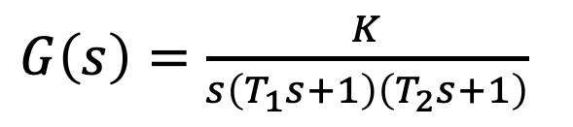













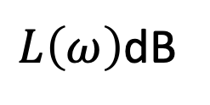

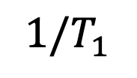








对数稳定判据例2
$$Im$$
$$\left[G\right]$$
$$ω→∞$$
$$Z=P−2N$$
$$α$$
$G\left(s\right)=\frac{K}{s\left(T_{1}s+1\right)\left(T_{2}s+1\right)}$
$$−1$$
$$β$$
$$ω=0$$
$$Re$$
$$N=N^{+}−N^{−}$$
$$N=N^{+}−N^{−}=0−0=0$$
$$ω=0^{+}$$
$$K_{1}$$
$$Z=P−2N=0−2×0=0$$
$L\left(ω\right)$dB
$$−20$$
稳定
$$K=$$
$$−40$$
$$N=N^{+}−N^{−}=0−1=−1$$
$$ω$$
$$0°$$
$$K_{2}$$
$$Z=P−2N=0−2×(−1)=2$$
$$−90°$$
$$−60$$
不稳定
$$−180°$$
$$−270°$$
$$1/T_{1}$$
$$1/T_{2}$$
Notes:
GHjjNyquist

Slide 34



总结
01
幅角原理
$R=P−Z$
02
奈氏路径
包围整个右半平面（不包含原点）
03
稳定判据
$R=P$， $Γ_{GH}$逆时针包围$(−1,0j)$共$P$周
04
对数判据
补充到$0°$的相频特性
问题转化
柳暗花明

Slide 35
课后思考
？
试证右侧Nyquist图总是不稳定。
$$Im$$
$$\left[GH\right]$$
$$\left(1\right)$$
$$\left(4\right)$$
$$ω=0^{+}$$
$$ω→+∞$$
$$ω=0$$
$$−1$$
$$\left(2\right)$$
$$ω=0^{+}$$
$$Re$$
$$\left(3\right)$$
$$ω→−∞$$

Slide 36


课外拓展及预习要求
幅角原理 https://www.bilibili.com/video/BV16a4y1i7sL/?share_source=copy_web&vd_source=c410b0a47f3637d56c742c24f7a605b5
[1] Bode, Hendrik. (1977). Obituary statement: Harry Nyquist. IEEE Transactions on Automatic Control, 22(6), 897-898
[2] Fan, L., & Miao, Z. (2020). Admittance-based stability analysis: Bode plots, nyquist diagrams or eigenvalue analysis?. IEEE Transactions on Power Systems, 35(4), 3312-3315.

Slide 37



课外拓展及预习要求
控制之美，王天威著，清华大学出版社，2022
在线视频108，109
参与在线讨论

Slide 38

19. 稳定判据：频域的启示
感谢聆听！
Harry Nyquist
1889-1976
A Founding Father Of Digital Communications

